Slide 1
DHCAL工作汇报
王宇、张俊斌
2017/01/13

Slide 2
上次汇报的问题
偏置电压不正确
基线电压不正确
out_t&h管脚无法输出保持住的峰值

Slide 3

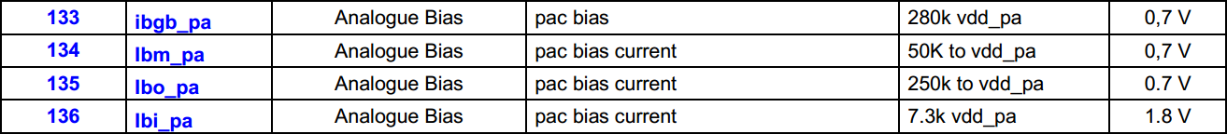
上次汇报的问题
配置电压不正确
Pin list和Datasheet有冲突
按照Datasheet我们的值是正确的
目前配置电压对测试没有影响
Pin list
Datasheet

Slide 4
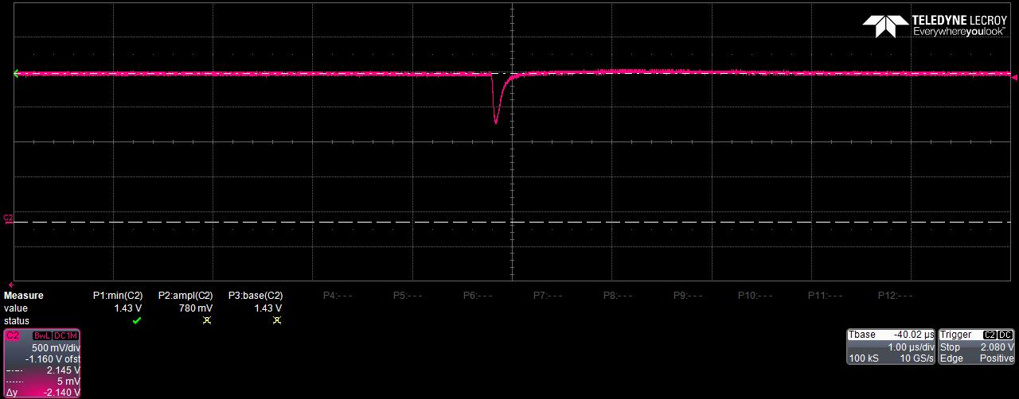
上次汇报的问题
成形输出基线电压不正确
out_sh管脚无法驱动运放匹配电阻
去掉匹配电阻之后基线电压正常，成形输出正常
下图是400fC输入时候的情况
2.145V

Slide 5
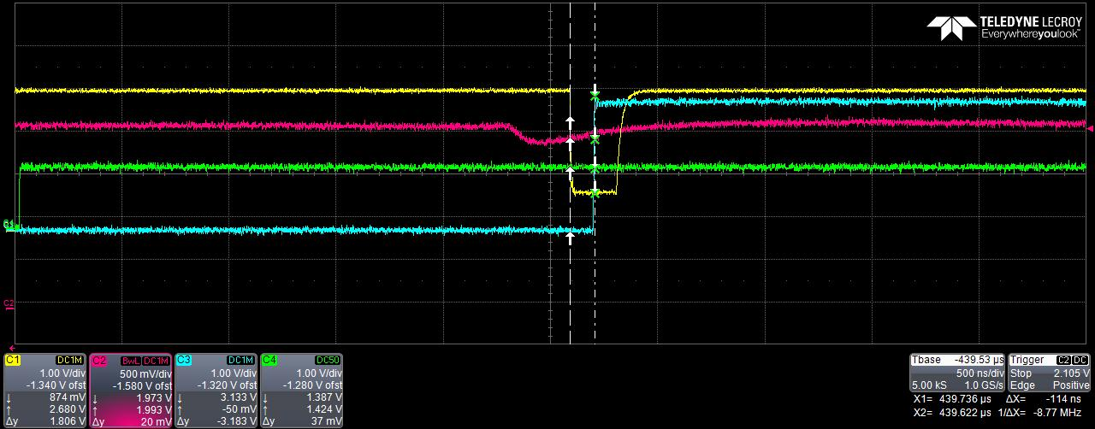
上次汇报的问题
out_t&h管脚无法输出保持住的峰值
成形信号超过阈值后输出out_trig2b，out_trig2b有效后FPGA输出hold信号
芯片out_trig2b输出较峰值有延迟，无法保持住峰值
目前这个问题不影响测试
out_trig2b
hold
out_fsb(low gain)
Start_acq

Slide 6
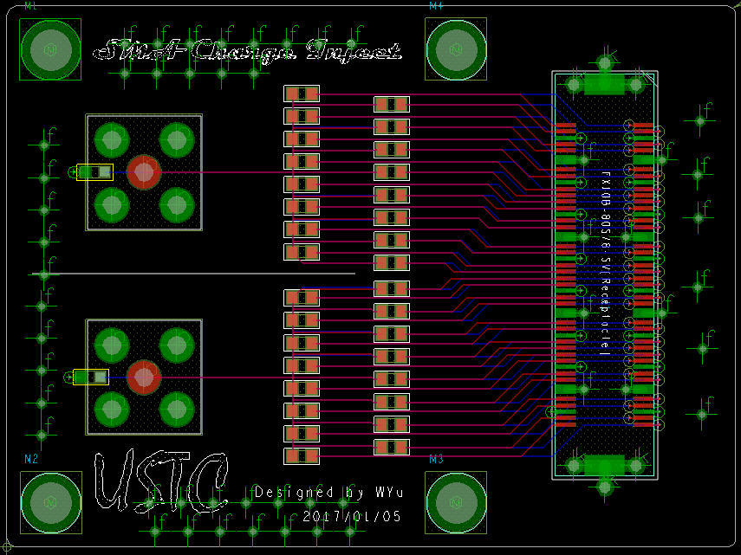
完成的工作
电荷输入板已投板
一个SMA驱动32路信号

Slide 7
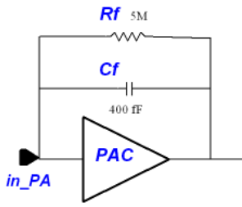
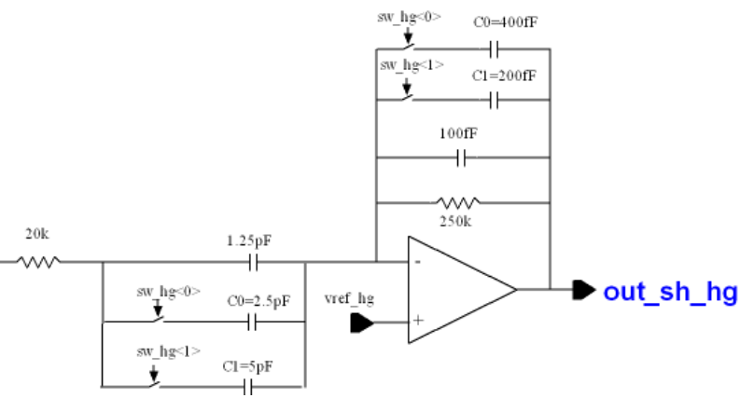
示波器测试
输入电荷和成形电压线性关系测量
用信号发生器通过Ctest管脚输入阶跃信号
用示波器测量成形输出的峰值
成形电路参数sw_hg可以改变成形时间和峰值
电荷输入
成形输出

Slide 8
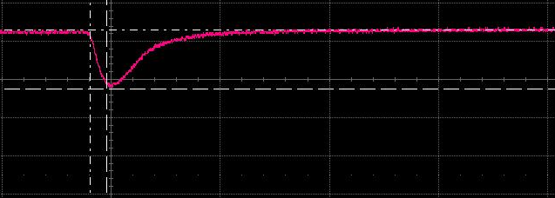
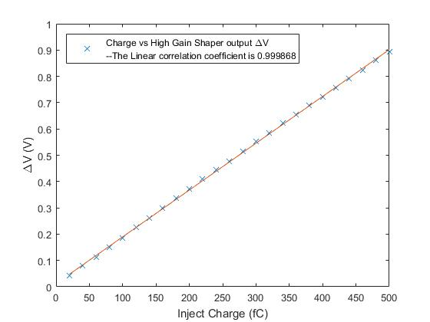
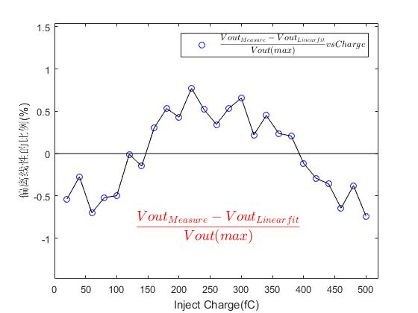
输入电荷和成形输出线性测试
sw_hg = 00
成形时间：29.6ns
29.6ns

Slide 9
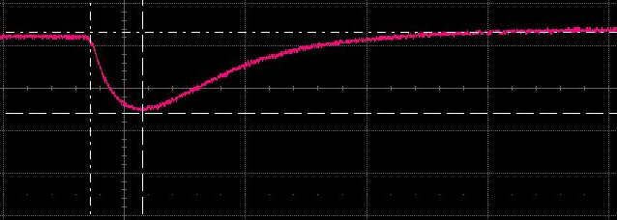
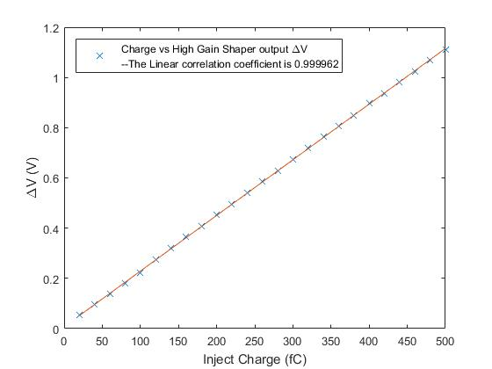
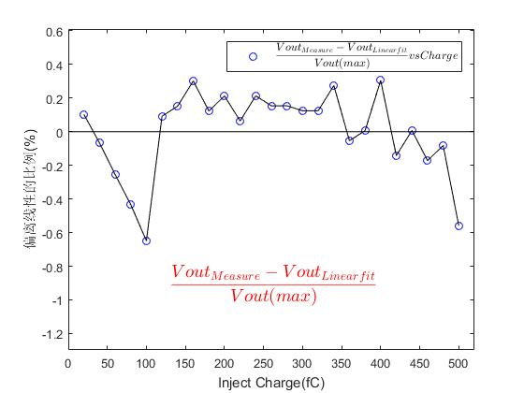
输入电荷和成形输出线性测试
sw_hg = 01
成形时间:86.5ns
86.5ns

Slide 10

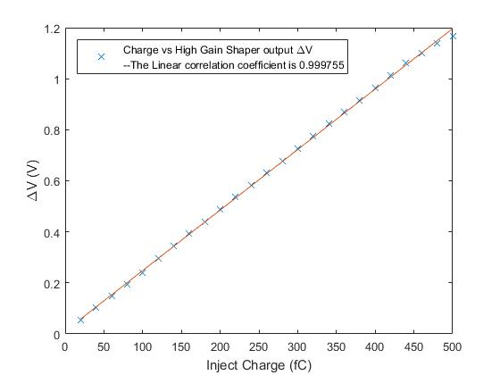
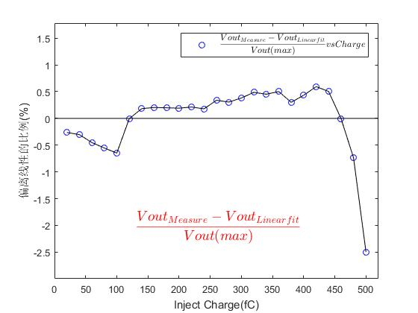
输入电荷和成形输出线性测试
sw_hg = 10
成形时间:126.7ns
126.7ns

Slide 11
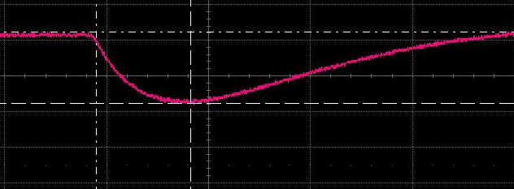
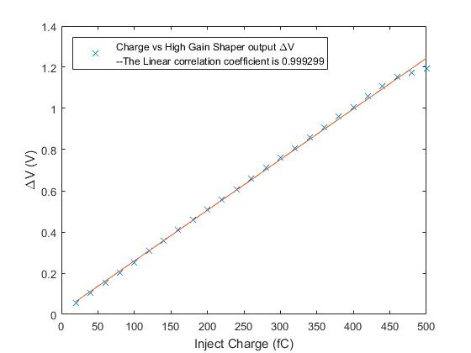
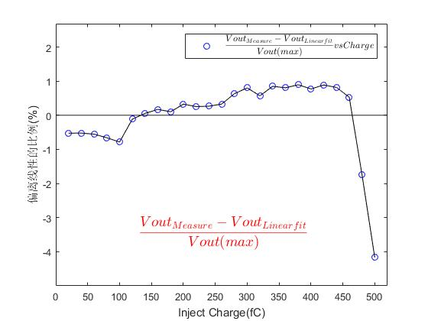
输入电荷和成形输出线性测试
sw_hg = 11
成形时间：185.4ns
185.4ns

Slide 12
输入电荷和成形输出线性测试
测试结果
非线性不超过5%
示波器测量，结果不是很准确
在下一步测试中将会更加精确的测量

Slide 13
完成的测试
成形电路基线一致性测试
在没有输入情况下，测量64通道成形输出基线的差异
基线的差异将会影响到阈值比较器的比较结果
其中high gain shaper的基线可以通过4bit片内DAC微调

Slide 14
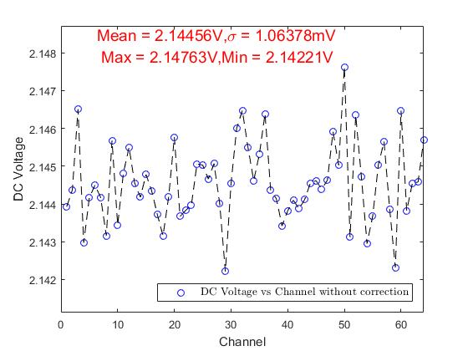
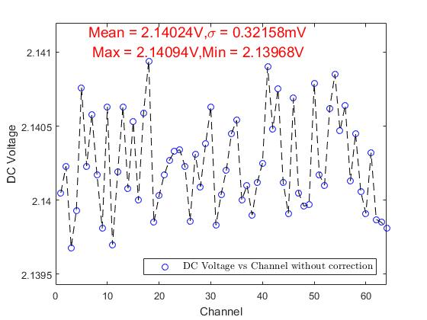
成形电路基线一致性测试
High gain shaper
未经过修正
经过4-bit DAC修正

Slide 15
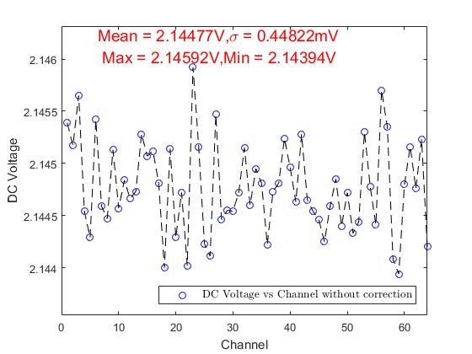
成形电路基线一致性测试
Low gain shaper

Slide 16
成形电路基线一致性测试
和Datasheet对比
high gain shaper输出，未经4bit-DAC修正
High gain shaper输出，经过4bit-DAC修正
数值 | 实测值 | Datasheet值
最大值 | 2.14763V | 2.15424V
最小值 | 2.14221V | 2.14963V
平均值 | 2.14456V | 2.15194V
标准差 | 1.06378mV | 1.088mV
数值 | 实测值 | Datasheet值
最大值 | 2.14094V | 2.15284V
最小值 | 2.13968V | 2.15130V
平均值 | 2.14024V | 2.15221V
标准差 | 0.32158mV | 0.36071mV
low gain shaper输出
数值 | 实测值 | Datasheet值
最大值 | 2.14592V | 2.17125V
最小值 | 2.14394V | 2.16289V
平均值 | 2.14477V | 2.16540V
标准差 | 0.44822mV | 1.54015mV

Slide 17
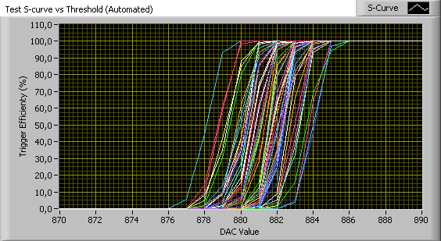
下一步测试
阈值和触发率关系测试
特定的输入电荷量，改变阈值测量触发率
得到 阈值-触发率曲线，称为S曲线
芯片手册上的 触发率-阈值曲线

Slide 18
下一步测试
阈值和触发率关系测试
利用“阈值-触发率”曲线可以准确的得到该输入电荷对应的成形输出值
改变输入电荷，得到不同的阈值，可以得到更精确的“电荷-成形输出”线性关系
对于同一电荷输入，多次测量阈值，可以测量成形输出噪声
测量该曲线需要修改FPGA逻辑和上位机

Slide 19
总结
上次汇报的问题
配置电压不正确（解决）
成形输出基线电压不正确（解决）
out_q信号没有保持住（未解决，对目前测试没影响）
完成的测试
输入电荷和成形输出线性测试
64通道基线电压一致性测试
下一步
完成S曲线测试
感谢聆听

